Slide 1
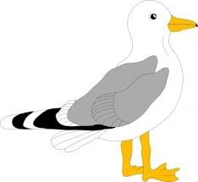
Πρόγραμμα Helmepa junior Δ' τάξη
Σχολικό έτος 2020-21
Υπεύθυνες εκπαιδευτικοί:
Μαρία Βρύζα- Ακριτίδου Γεωργία

Slide 2
Δημιουργήσαμε αφισεσ για τον διαγωνισμο ζωγραφικησ
Δουλέψαμε σε ομάδες για να στείλουμε οικολογικά μηνύματα για την προστασία του βυθού

Slide 3
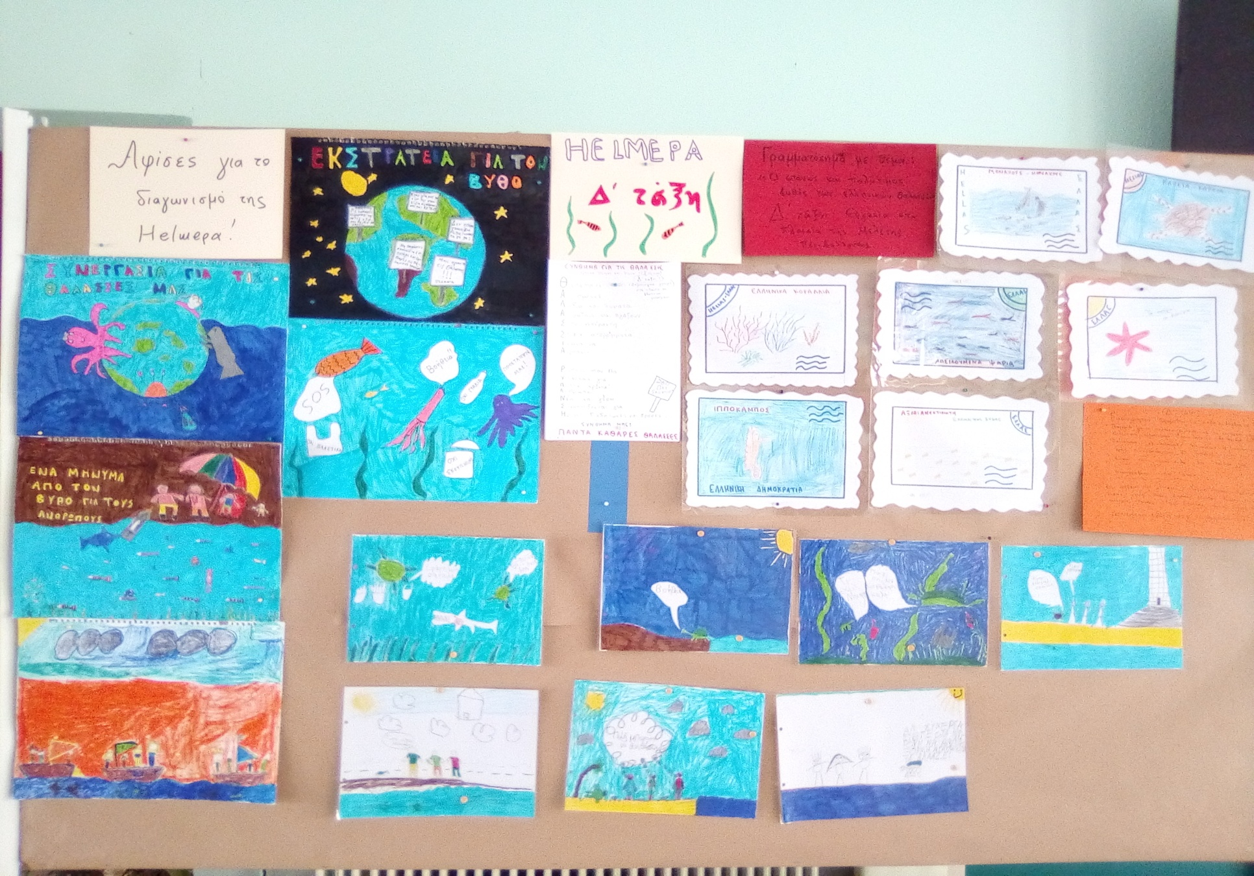

Slide 4
Στα πλαισια τησ μελετησ φτιαξαμε γραμματοσημα για τα ειδη του βυθου μασ!!!

Slide 5
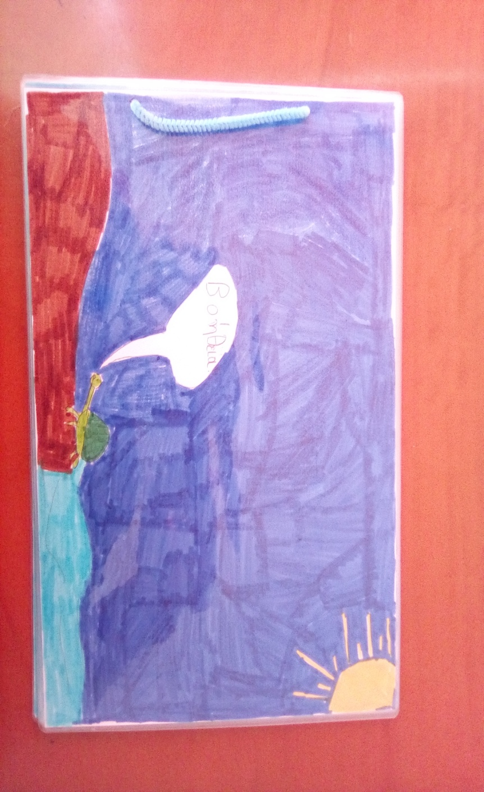
Εικονογραφησαμε ενα παραμυθι για τον βυθο

Slide 6
Στα πλαισια του γλωσσικου μαθηματοσ δραστηριοποιηθηκαμε
Γράψαμε ένα ενημερωτικό γράμμα προς τους τουρίστες
Φτιάξαμε το προφίλ του γλάρου

Slide 7
Μιλησαμε για το περιβαλλον

Slide 8
ΕΠΙΣΚΕΦΘΗΚΑΜΕ ΤΟ ΛΙΜΕΝΑΡΧΕΙΟ

Slide 9
ΑΞΙΟΠΟΙΗΣΑΜΕ ΑΝΑΚΥΚΛΩΣΙΜΑ ΥΛΙΚΑ

Slide 10
Μελετησαμε τον βυθο
Μέσα από τις δραστηριότητες που έγιναν διαθεματικά και ομαδικά, στα πλαίσια του μαθήματος της γλώσσας , της μελέτης και των εικαστικών, μάθαμε πως μπορούμε να προστατέψουμε τον βυθό.
Όχι σκουπίδια- όχι πλαστικά σε θάλασσες και ακτές!!!
ΤΕΛΟΣ

